Slide 1

Le SOC d'Azur Bank : conforme, souverain, mesuré
SOC RUN · Blue Team
Elastic Security : détecter et stopper une fuite de données clients en moins d'une minute
ESGI 5A · Groupe 3 · Soutenance du module SOC RUN
Notes:
Jakub · 30 s.
Bonjour. Nous sommes le groupe 3. Aujourd'hui, nous ne vous présentons pas seulement un outil : nous vous proposons une solution pour le SOC d'Azur Bank, que nous avons conçue, déployée et chiffrée.
Notre promesse tient en une phrase : protéger la banque contre la fuite de ses données clients en moins d'une minute, avec des preuves pour chaque audit, et sans que les données sensibles quittent la banque. Et en plus, c'est la solution la moins chère sur 3 ans.
Nous allons vous le démontrer à quatre : la solution et sa valeur, l'architecture et la conformité, la détection, puis la réponse, le pilotage et le retour sur investissement.

Slide 2



Une fuite de données clients coûte des millions à une banque
4,8 M€
4 %
72 h
coût moyen d'une fuite dans le secteur financier (IBM, 2025 : 5,56 M$)
du CA mondial : amende RGPD maximale (ou 20 M€)
pour notifier la CNIL après une fuite (RGPD, art. 33)
Azur Bank
1 500 collaborateurs, siège et agences, PCI DSS, SWIFT CSP, SEPA et DORA
Risque n° 1
Un compte interne compromis qui aspire la base clients (use case imposé)
Attente du COMEX
Voir, stopper, prouver au régulateur, à un coût maîtrisé et prévisible
Notes:
Jakub · 1 min 30.
Commençons par le problème de la direction, pas par la technique. Azur Bank, c'est 1 500 collaborateurs sur un siège et des agences, et des données très convoitées : identités, IBAN, soldes.
D'après le rapport IBM Cost of a Data Breach 2025, une fuite coûte en moyenne 5,56 millions de dollars dans le secteur financier, soit environ 4,8 millions d'euros : enquête, notification, perte de clients, arrêt d'activité.
S'y ajoutent les sanctions : le RGPD prévoit jusqu'à 4 % du chiffre d'affaires mondial ou 20 millions d'euros, avec une notification à la CNIL sous 72 heures. Et la banque doit rester conforme à PCI DSS, SWIFT CSP, SEPA et DORA.
Ce que la direction attend donc d'un SOC : voir l'attaque, la stopper avant qu'elle ne devienne une crise, et le prouver au régulateur, à un coût maîtrisé.

Slide 3




Un SOC conforme et mesuré, et en plus le moins cher
50 s
4 cadres
0 €
≈ 400 k€
pour couper l'accès à la base après la première alerte ; l'analyste valide le reste
PCI DSS, SWIFT CSP, SEPA, DORA : chacun a sa réponse
de licence pour le pilote, déjà en service sur notre lab
sur 3 ans hors personnel : et en plus le moins cher (480 à 675 k€ ailleurs)
Recommandation : Elastic Security en hybride, déployé en 9 mois, ≈ 210 k€ hors personnel la 1re année.
Notes:
Jakub · 1 min 30.
Voici notre proposition en une slide, avant d'entrer dans le détail.
Un : la rapidité. Sur notre lab, une exfiltration réelle a été détectée en 15 secondes et l'accès à la base coupé automatiquement 50 secondes plus tard ; les actions lourdes attendent ensuite le clic de l'analyste.
Deux : la conformité. PCI DSS, SWIFT CSP, SEPA et DORA ont chacune une réponse concrète et une preuve à montrer en audit, et les données sensibles restent dans la banque.
Trois : le risque projet est faible. Tout le pilote tourne déjà, en licence gratuite.
Et en plus, le coût : environ 400 k€ sur 3 ans hors personnel, licences Enterprise comprises, contre 480 k€ pour Sentinel et 675 k€ et plus pour Splunk.
Notre recommandation : déployer Elastic Security en hybride sur 9 mois, pour un budget d'environ 210 k€ hors personnel la première année, matériel du cluster sur site compris.

Slide 4
Notre démarche en quatre temps
1
2
3
4
Le besoin et la solution
Architecture et conformité
Détection
Réponse, pilotage, coût
Elastic Security, comparatif, justification
Hybride on-prem + cloud, sources de logs, PCI DSS / SWIFT / SEPA
Use case exfiltration, règles SIGMA et natives, preuve
SOAR, dashboard COMEX, coût, ROI, plan de déploiement
Jakub
Sarah
Evan
Lucas
Énoncé : points 1, 2, 4
Énoncé : points 3, 5, 6
Énoncé : points 7, 8
Énoncé : points 9, 10, 11
Notes:
Jakub · 30 s.
Voici le déroulé et qui parle sur quoi. Les 11 points de l'énoncé sont tous couverts, dans l'ordre d'une décision d'achat : pourquoi cette solution, comment elle s'intègre et reste conforme, la preuve qu'elle détecte, puis ce qu'elle rapporte et comment la déployer.

Slide 5




Ce que la banque achète : une plateforme, quatre fonctions
Collecter
Normaliser
Elastic Agent + Fleet, intégrations prêtes, Logstash pour les flux métier (SWIFT)
Schéma ECS commun à toutes les sources : une requête croise AD, base et pare-feu
Détecter
Répondre
KQL, EQL, ES|QL, seuils, ML ; plus de 1 000 règles mappées MITRE ATT&CK
Alerts, Cases, timelines ; SOAR via Workflows ou Shuffle (notre choix)
Licence Basic gratuite, sans limite de durée. Déploiement on-prem, cloud (AWS, GCP, Azure, régions UE) ou hybride.
Notes:
Jakub · 1 min (point 1 de l'énoncé).
Elastic Security repose sur la pile Elastic : des agents pilotés à distance par Fleet, Elasticsearch pour stocker et chercher, Kibana pour l'interface.
Le moteur de détection propose plusieurs langages : KQL pour filtrer, EQL pour les séquences d'événements, ES|QL pour les calculs, plus des seuils et du machine learning. Plus de 1 000 règles sont livrées, mappées sur MITRE ATT&CK.
Tout parle le même schéma, ECS : un compte s'appelle user.name qu'il vienne de l'AD ou de PostgreSQL. C'est ce qui permet de corréler des sources différentes.
Enfin, la licence Basic est gratuite et sans date de fin : c'est elle qui fait tourner notre lab.

Slide 6
Quatre SIEM capables, un seul adapté à Azur Bank
 | Elastic Security | Splunk ES | IBM QRadar | MS Sentinel
Licence | Enterprise : cloud Hosted + cluster sur site | Go/jour, ES en plus | EPS, non public | Go ingéré (Azure)
Déploiement | On-prem, cloud, hybride | On-prem ou cloud | On-prem (SaaS cédé en 2024) | Cloud uniquement
Détection | KQL, EQL, ES|QL, ML | SPL, très riche | AQL, offenses | KQL Kusto, UEBA
SOAR | Shuffle / Workflows | Splunk SOAR, sur devis | QRadar SOAR, en plus | Logic Apps, à l'action
Hors personnel, 3 ans | ≈ 400 k€ | ≈ 675 k€ et plus | 445 à 750 k€ | ≈ 480 k€
Point faible | Avancé payant, expertise ES | Le plus cher | Feuille de route | Dépendance Azure
Hypothèse commune : 100 Go/jour, +10 %/an, 12 mois de rétention. Prix relevés le 6/11/2026 (pages éditeurs et catalogues publics).
Notes:
Jakub · 1 min 15 (point 2 de l'énoncé).
Les quatre outils savent techniquement répondre à PCI DSS et à SWIFT CSP. Ce qui les départage pour une banque : garder les zones sensibles sur site, la pérennité de l'éditeur, puis le coût.
Splunk est le plus mature mais le plus cher, SOAR et Enterprise Security facturés à part. QRadar a une vraie histoire bancaire, mais IBM a cédé son SaaS à Palo Alto en 2024 : feuille de route incertaine. Sentinel est excellent chez Microsoft, mais uniquement cloud.
Elastic coche les trois critères : hybride natif, sans verrou grâce à ECS et SIGMA, et en plus le moins cher sur 3 ans.

Slide 7


Pourquoi Elastic : quatre arguments pour la direction
Souveraineté
Clients, cartes et SWIFT restent sur site ; périmètre PCI réduit
Points de vigilance
Sans verrou
ECS ouvert, règles SIGMA portables, licence Basic gratuite
ML, actions de réponse sur l'hôte, stockage frozen : offres payantes
Prix auto-hébergé non public, à négocier
Compétences Elasticsearch à avoir en interne
Risque maîtrisé
Tout le SOC prototypé et démontré à 0 € de licence
Et en plus, le coût
Licences ≈ 1,7× moins chères que Sentinel, ≈ 2,6× moins que Splunk
Notes:
Jakub · 1 min (point 4 de l'énoncé).
Quatre arguments, ceux qu'un RSSI et un directeur financier retiendront. La souveraineté d'abord : les données clients, cartes et SWIFT ne quittent jamais la banque, ce qui réduit le périmètre PCI DSS et rassure le régulateur. L'absence de verrou : schéma ECS ouvert, règles portables en SIGMA, on peut changer d'outil sans tout réécrire. Le risque projet maîtrisé : nous avons tout prototypé gratuitement, vous le verrez dans la suite.
Et en plus, le coût : à volume égal, les licences Elastic, cloud et site compris, coûtent environ 1,7 fois moins que Sentinel et 2,6 fois moins que Splunk.
Nos points de vigilance, pour être honnêtes : les fonctions avancées sont payantes, et l'auto-hébergé demande des compétences Elasticsearch en interne.
Je passe la parole à Sarah pour l'architecture.

Slide 8
Architecture et conformité
Sarah · points 3, 5 et 6 de l'énoncé
Notes:
Sarah · transition, 10 s.
Je vais vous montrer l'architecture cible, le lab que nous avons réellement monté, ce que nous collectons et en quoi c'est conforme.

Slide 9
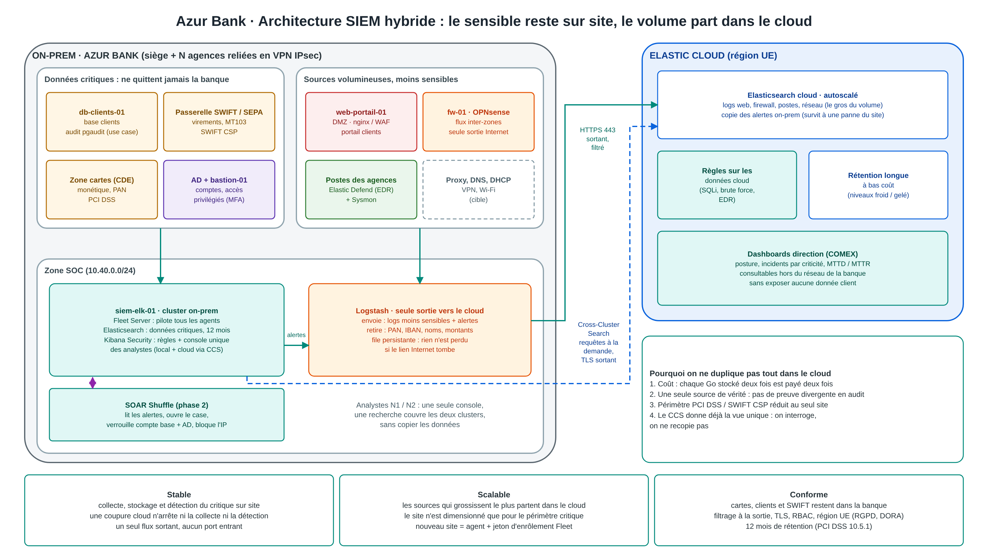
Le sensible reste sur site, le volume part dans le cloud
Stable
Le critique tourne sur site : une coupure cloud n'arrête rien
Scalable
Le gros du volume (web, réseau, postes) part dans le cloud autoscalé
Conforme
Cartes, clients et SWIFT ne sortent jamais de la banque
Notes:
Sarah · 1 min 30 (point 3 de l'énoncé).
À gauche, la banque. Nous avons classé les sources en deux familles. Les données critiques, la base clients, la passerelle SWIFT, la zone cartes, l'Active Directory et le bastion, ne quittent jamais le site : elles sont collectées, stockées et analysées par le cluster de la zone SOC.
Les sources volumineuses mais moins sensibles, le portail web, le pare-feu, les postes des agences, passent par Logstash, notre seule porte de sortie vers le cloud. Logstash retire au passage les numéros de carte, les IBAN et les noms, et garde les données en file d'attente si le lien Internet tombe.
À droite, Elastic Cloud en région UE absorbe ce volume, conserve une copie des alertes et porte les tableaux de bord de la direction.
Stable : le critique ne dépend pas d'Internet. Scalable : ce qui grossit le plus part dans le cloud autoscalé. Conforme : le périmètre PCI DSS et SWIFT reste dans la banque.

Slide 10
Une vue unique, sans copier les données sensibles
Tout copier dans le cloud
Notre choix : router, interroger
Comment ça marche
Stockage
chaque Go payé deux fois
chaque Go payé une fois
1. Router
Fleet envoie chaque source au bon cluster : critique sur site, volume dans le cloud
Preuve en audit
deux copies qui peuvent diverger
une seule source de vérité
2. Filtrer
Périmètre PCI / SWIFT
s'étend au cloud
reste limité au site
Logstash, seule sortie, retire cartes, IBAN et noms avant l'envoi
Coupure Internet
la détection s'arrête
le critique continue sur site
3. Interroger
Cross-Cluster Search : une requête lit les deux clusters, rien n'est recopié
Prérequis production : partie cloud en Elastic Cloud Hosted (le CCS vers un cluster sur site n'existe pas en Serverless), même niveau de licence des deux côtés. Source : documentation Elastic « Remote clusters », novembre 2026.
Notes:
Sarah · 1 min (point 3 de l'énoncé, suite).
On nous demande souvent : pourquoi ne pas tout envoyer dans le cloud, ou tout copier des deux côtés ? Pour quatre raisons.
Le coût d'abord : copier, c'est payer chaque gigaoctet deux fois. La preuve ensuite : en audit, deux copies qui divergent, c'est deux vérités, et l'auditeur demandera laquelle est la bonne. Le périmètre : dès qu'une donnée de carte ou SWIFT est copiée dans le cloud, le cloud entre dans le périmètre PCI DSS et SWIFT CSP. Et la résilience : si tout est dans le cloud, une coupure Internet aveugle le SOC sur les systèmes les plus critiques.
Notre principe tient en trois verbes. Router : Fleet envoie chaque source au bon endroit. Filtrer : Logstash est la seule sortie et retire les données sensibles. Interroger : avec le Cross-Cluster Search, l'analyste lance une seule requête qui lit les deux clusters ; les données sont lues à la demande, jamais recopiées.
Ce choix a un prérequis que nous assumons : en production, la partie cloud est un déploiement Elastic Cloud Hosted, car le Serverless ne sait pas se connecter à un cluster sur site. Ce Cross-Cluster Search demande aussi une licence Enterprise des deux côtés. C'est ce qui a fait passer notre chiffrage de la plateforme d'environ 200 à 400 k€ sur 3 ans, et nous restons malgré tout le moins cher.

Slide 11
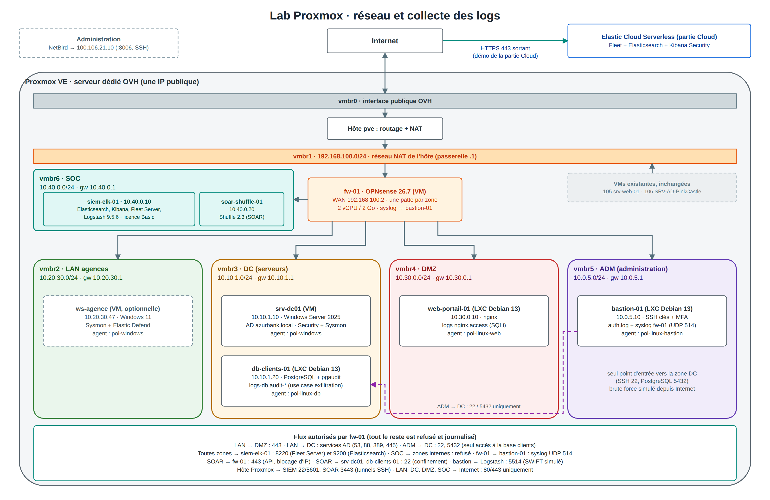



Déjà prouvé : 8 machines, 5 zones réseau, 0 € de licence
siem-elk-01
ES, Kibana, Fleet, Logstash 9.5.6 · licence Basic
soar-shuffle-01
Shuffle 2.3, playbook toutes les 60 s
fw-01 OPNsense
5 zones, tout flux non autorisé est refusé et journalisé
bastion-01
seul accès à la base clients (22, 5432)
Notes:
Sarah · 1 min.
Pour prouver l'architecture, nous avons monté le lab sur un serveur Proxmox. Le pare-feu OPNsense fw-01 sépare cinq zones : LAN agences, datacenter, DMZ, administration, et la zone SOC.
Dans la zone SOC, siem-elk-01 porte Elasticsearch, Kibana, Fleet Server et Logstash en version 9.5.6, licence Basic. À côté, soar-shuffle-01 exécute le SOAR.
Point important pour la sécurité : le SOC reçoit mais n'initie rien vers les zones internes, sauf les actions de confinement du SOAR, explicitement autorisées. Et seul le bastion peut joindre la base clients, sur les ports 22 et 5432.
Le projet Elastic Cloud illustre, lui, la partie cloud de l'hybride.

Slide 12
Sources de logs : les zones sensibles d'abord
Source | Collecte | Data stream | Ce qu'elle révèle
Base clients PostgreSQL + pgaudit | Agent + pipeline dissect | logs-db.audit | Lectures massives, exports (use case)
Portail web nginx (DMZ) | Intégration Nginx | logs-nginx.access | Injection SQL, scans
Bastion SSH | Intégration System | logs-system.auth | Force brute, accès admin
Active Directory, postes Win 11 | System + Sysmon + Defend | logs-system.security | 4625, 4720, 4725, processus
Pare-feu OPNsense | Syslog → intégration pfSense | logs-pfsense.log | Flux refusés, sorties Internet
Passerelle SWIFT (simulée) | Syslog → Logstash | logs-swift.gateway | Virements anormaux (MT103/202)
Normalisation ECS · AUDIT: SESSION,1,1,READ,SELECT,TABLE,public.clients → user.name: c_dupont · event.action: select · object: clients
Notes:
Sarah · 1 min (point 5 de l'énoncé).
Voici ce que nous collectons, et pour chaque source, la menace qu'elle permet de voir. La base clients avec pgaudit est la source clé du use case : chaque SELECT est tracé avec le compte et la table.
Le point technique important, c'est la normalisation ECS. pgaudit écrit une ligne brute ; notre pipeline d'ingestion la découpe et en tire event.action, user.name et la table. Sans ce pipeline, aucune règle ne verrait l'exfiltration.
Pour SWIFT, Logstash calcule deux champs métier : le correspondant est-il connu, et le virement part-il hors heures ouvrées. La règle n'a plus qu'à les tester.
Volume estimé en production : environ 100 Go par jour après filtrage.

Slide 13



La conformité devient un argument, pas une contrainte
PCI DSS v4.0.1
SWIFT CSP
SEPA
DORA · RGPD
10.2 : journaliser les accès aux données
10.5.1 : 12 mois, dont 3 chauds
8.3 : MFA sur le bastion
PAN masqués avant le cloud
6.4 : journaliser et surveiller la zone SWIFT
Source dédiée via Logstash
Règle « virement SWIFT anormal »
Zone SWIFT gardée on-prem
Surveillance des flux de paiement
Montant, horaire, bénéficiaire
Même chaîne que SWIFT
Traçabilité des opérateurs
Détection et classification des incidents TIC
Registre des prestataires (SIEM cloud)
Région UE, chiffrement, RBAC
CNIL sous 72 h (art. 33)
Notes:
Sarah · 1 min (point 6 de l'énoncé).
Trois cadres, trois réponses. PCI DSS : journaliser les accès aux données et garder 12 mois de logs dont 3 consultables ; les numéros de carte ne quittent pas le site, ce qui réduit le périmètre. SWIFT CSP, contrôle 6.4 : une source dédiée et une règle de virement anormal. SEPA : la même surveillance des flux de paiement.
DORA ajoute la détection, la classification et la notification des incidents, et le registre des prestataires, où figure le SIEM cloud.
Et surtout, chaque exigence a sa preuve : c'est la slide suivante.

Slide 14
Conformité prouvée : chaque exigence renvoie à une preuve
Exigence | Ce que fait notre SOC | Preuve présentée à l'auditeur
PCI DSS 10.2 · tracer les accès aux données | Audit de chaque requête sur la base clients | Data stream logs-db.audit, règle « lecture massive »
PCI DSS 10.4.1 · revue quotidienne des journaux | Alertes triées chaque jour, chaque incident en case | Cases Kibana, ticket 5W INC-2026-11-06-001
PCI DSS 10.5.1 · 12 mois, dont 3 consultables | Rétention sur site (critique) et cloud (niveau gelé interrogeable) | Politique de cycle de vie des index
PCI DSS 6.4 et 8.3 · portail web, accès admin | Portail surveillé, accès admin par le bastion seul | Règles « injection SQL » et « force brute »
SWIFT CSP 1.1 et 6.4 · isoler, surveiller | Passerelle sur site, collecte dédiée via Logstash | Règle « virement SWIFT anormal »
SEPA · intégrité des virements | Même chaîne que SWIFT : montant, horaire, bénéficiaire | Règle SEPA dédiée en phase 2
DORA art. 17 à 19 · détecter, classer, notifier | Criticité, MITRE, chronologie à la seconde | Rapport d'incident, délais tracés
RGPD art. 33 · notifier sous 72 h | Périmètre de la fuite chiffré dès le triage | Rapport : 5 000 fiches, pas de PAN
En audit, le RSSI montre un case, une règle ou un tableau de bord, pas un tableur rempli à la main.
Notes:
Sarah · 1 min (point 6 de l'énoncé, suite).
Pour une banque, la vraie question n'est pas « avons-nous un SIEM ? » mais « pouvons-nous le prouver à l'auditeur ? ». Chaque exigence a donc sa preuve.
PCI DSS 10.2 demande de tracer les accès aux données : chaque requête sur la base clients est journalisée et une règle surveille les lectures massives. 10.4.1 demande une revue quotidienne : chaque alerte devient un case documenté. 10.5.1 demande 12 mois de rétention dont 3 consultables : c'est la politique de cycle de vie des index.
Côté SWIFT, la passerelle reste sur site et a sa propre règle. Pour DORA et le RGPD, le rapport d'incident donne la classification, la chronologie à la seconde et le périmètre de la fuite, ce qui permet de notifier dans les délais.
Une ligne reste à compléter : SEPA aura sa règle dédiée en phase 2. Nous préférons vous le dire.

Slide 15
Détection
Evan · points 7 et 8 de l'énoncé
Notes:
Evan · transition, 10 s.
Je vous présente le use case, les règles qui le détectent, les règles bonus, et la preuve qu'elles fonctionnent.

Slide 16



Le scénario le plus coûteux : 500 fiches lues en 10 min
Identifiants volés
Connexion bastion
Lecture en rafale
Export
Compte d'un conseiller
Zone ADM, seul accès
> 500 SELECT sur clients
COPY clients TO ...
Élément | Valeur
Source | Audit PostgreSQL db-clients-01 (logs-db.audit-*), corrélé au bastion
Seuil / fenêtre | ≥ 500 lectures de « clients » par user.name sur 10 min, exécution chaque minute
MITRE ATT&CK | TA0009 Collection / T1530 · TA0010 Exfiltration / T1048.002
Sévérité | Élevée (73) ; critique (99) si un export suit
Notes:
Evan · 1 min 15 (point 7 de l'énoncé).
Le scénario : un conseiller clientèle, dont les identifiants ont été volés, se connecte au bastion puis lit la table clients en rafale avant d'en faire un export.
Notre règle principale compte les lectures de la table clients par compte : 500 ou plus en 10 minutes, c'est une alerte. Elle tourne toutes les minutes sur une fenêtre glissante pour ne pas couper une rafale en deux.
Côté MITRE, T1530 appartient à la tactique Collection, TA0009 ; l'export vers l'extérieur relève de TA0010 Exfiltration, et plus précisément de T1048.002 pour un export chiffré.
Sévérité élevée, score 73 ; critique, score 99, si un export suit.

Slide 17
Une détection, quatre écritures complémentaires
SIGMA v2 · corrélation
Threshold (KQL)
high · 73
correlation:
type: event_count
rules:
- azur_bank_lecture_table_clients
group-by:
- user.name
timespan: 10m
condition:
gt: 500
level: high
tags: [attack.collection,
attack.exfiltration, attack.t1530]
≥ 500 lectures « clients » par compte en 10 min
Séquence EQL
critical · 99
100 lectures en rafale puis un export, même compte
ES|QL
critical · 99
> 500 lectures puis au moins un export, IP source et destination
Variante « elastic-basic » de chaque règle pour la licence gratuite (sans suppression d'alertes).
Notes:
Evan · 1 min 15 (point 8 de l'énoncé).
La règle SIGMA est notre format pivot, portable vers n'importe quel SIEM. Nous l'avons écrite en corrélation SIGMA v2, parce que la syntaxe de l'énoncé avec le pipe count a été retirée de la spécification : l'outil sigma convert la refuse.
Côté Elastic, trois règles natives : un seuil KQL qui porte exactement les 500 lectures ; une séquence EQL qui détecte lecture en rafale puis export ; et une règle ES|QL qui compte les lectures puis vérifie l'export, pour avoir à la fois le seuil exact et la séquence.
Pourquoi runs=100 en EQL ? Elasticsearch refuse de répéter une étape plus de 100 fois. On l'a mesuré, c'est documenté dans notre fiche.

Slide 18
Au-delà du use case : six règles testées sur les autres zones
Injection SQL portail
Force brute réussie bastion
Virement SWIFT anormal
Threshold · high 73
EQL · critical 91
Query · critical 95
≥ 10 requêtes SQLi ou sqlmap par IP en 5 min
10 échecs puis 1 succès, même IP et compte, 10 min
MT103/202 ≥ 1 M€, correspondant inconnu ou hors heures
MITRE T1190 · PCI DSS 6.4
MITRE T1110.001 · PCI DSS 8.3
MITRE T1657 · SWIFT CSP
Groupe privilégié AD
Journal Windows effacé
Admin hors horaires
Query · high 73
Query · high 73
ES|QL · medium 47
Ajout aux Admins du domaine, de l'entreprise ou du schéma (4728, 4732, 4756)
Journal Sécurité (1102) ou Système (104) vidé, sur tout poste ou serveur
Compte admin en console ou en SSH la nuit ou le week-end, heure de Paris
MITRE T1098 · PCI DSS 10.2.1.2
MITRE T1685.005 · PCI DSS 10.3.2
MITRE T1078 · PCI DSS 10.2.1.2
Notes:
Evan · 1 min 15.
Un SOC ne surveille pas qu'un scénario. Nous avons ajouté six règles, chacune en SIGMA et en format Elastic, et toutes ont déclenché sur le lab.
En haut, les zones métier. L'injection SQL sur le portail : au moins 10 requêtes suspectes ou l'empreinte de sqlmap depuis une même IP en 5 minutes. La force brute réussie sur le bastion : 10 échecs puis un succès, même IP et même compte, en 10 minutes, une séquence EQL. Le virement SWIFT anormal : un MT103 ou MT202 d'au moins un million d'euros, vers un correspondant inconnu ou hors heures ouvrées.
En bas, l'Active Directory, la cible numéro un d'un attaquant. Un compte ajouté aux Admins du domaine : testé, l'alerte tombe en moins de 4 minutes. Un journal Windows effacé, ce qu'un attaquant fait pour masquer ses traces : testé sur le journal Système et le journal Sécurité. Un compte administrateur connecté la nuit ou le week-end : la règle a même trouvé un vrai cas dans nos journaux, une connexion Administrateur un samedi à minuit et demi.
Elles alimentent toutes le même dashboard.

Slide 19
Preuve : 3 règles déclenchent, uniquement sur c_dupont
603
3 / 3
169
lectures de « clients » en 8 min
règles déclenchées sur c_dupont
lectures max pour un autre compte, sur 24 h
Règle | Compte | Sévérité | Ce qu'elle a vu
Lecture massive base clients (Threshold) | c_dupont | high | 528 lectures dans la fenêtre
Lecture massive puis export (ES|QL) | c_dupont | critical | 603 lectures, 1 export, 10.20.30.47 → 185.220.101.34
Lecture massive puis export (EQL) | c_dupont | critical | 1 séquence : 100 lectures + export
Jeu de test : 3 644 événements db.audit, 3 060 nginx.access, 647 bastion.auth, mêlant trafic normal et attaques.
Notes:
Evan · 45 s.
Nous avons rejoué l'attaque sur le lab. Le compte c_dupont lit 603 fois la table clients en 8 minutes, environ 75 par minute, puis fait un export vers une IP externe.
Les trois règles déclenchent : le seuil compte 528 lectures, l'ES|QL voit les 603 lectures et l'export, l'EQL émet une alerte de séquence.
Et aucun faux positif : le deuxième plus gros lecteur de la table sur 24 heures en fait 169 sur toute la journée, très loin du seuil.
Le jeu de données comprenait aussi du trafic normal : 3 644 événements d'audit, 3 060 requêtes web, 647 authentifications.
Je passe la parole à Lucas pour la réponse automatique.

Slide 20
Efficacité mesurée : couverture et temps de réaction
T1566
T1190
T1133
T1078
T1059
65 s
Hameçonnage
Appli web exposée
Accès distant
Admin hors horaires
PowerShell
T1136
T1098
T1562
T1685
T1110
du premier acte malveillant à l'accès base coupé
Création de compte
Groupe privilégié
Défenses coupées
Journaux effacés
Force brute
66 s
T1003
T1558
T1087
T1021
T1213
Vol d'identifiants
Kerberoasting
Découverte comptes
Mouvement latéral
Lecture base clients
du premier acte malveillant au compte confiné
T1071
T1048
T1567
T1657
T1486
Canal de commande
Exfiltration
Exfiltration web
Fraude virement
Rançongiciel
71 → 1 min
40 % couvertes et testées sur le lab : 8 techniques sur 20
Vert : règle testée sur le lab. Gris : à couvrir en phase 1 par les règles préconstruites Elastic. 20 techniques MITRE ATT&CK prioritaires pour une banque, sélection du groupe. T1685 : effacement de journaux (ex-T1070).
délai de prise en charge, avant et après le SOAR
Notes:
Evan · 1 min.
Un SOC mature se mesure. Nous avons pris 20 techniques d'attaque MITRE ATT&CK parmi les plus probables contre une banque, de l'hameçonnage au rançongiciel.
Aujourd'hui, 8 sont couvertes par une règle que nous avons déclenchée sur le lab : 40 %. Dont les trois règles Active Directory, groupe privilégié, journaux effacés, admin hors horaires. L'effacement de journaux porte la nouvelle référence MITRE T1685, ex-T1070. Le reste se couvre en phase 1 avec les règles préconstruites d'Elastic, qu'il faut activer puis régler.
Côté temps : 15 secondes entre l'exfiltration et l'alerte, 65 secondes entre le premier acte malveillant et l'accès à la base coupé. Et le délai de prise en charge est passé de 71 minutes en moyenne à environ une minute depuis que le SOAR est en service. Ce sont des mesures, tirées des journaux, pas des promesses.

Slide 21
Réponse, pilotage et retour sur investissement
Lucas · points 9, 10 et 11 de l'énoncé
Notes:
Lucas · transition, 10 s.
Détecter ne suffit pas : je vous montre comment le SOAR coupe la fuite en moins d'une minute, ce que l'analyste valide, comment l'analyste documente, ce que voit la direction, et ce que tout cela coûte.

Slide 22
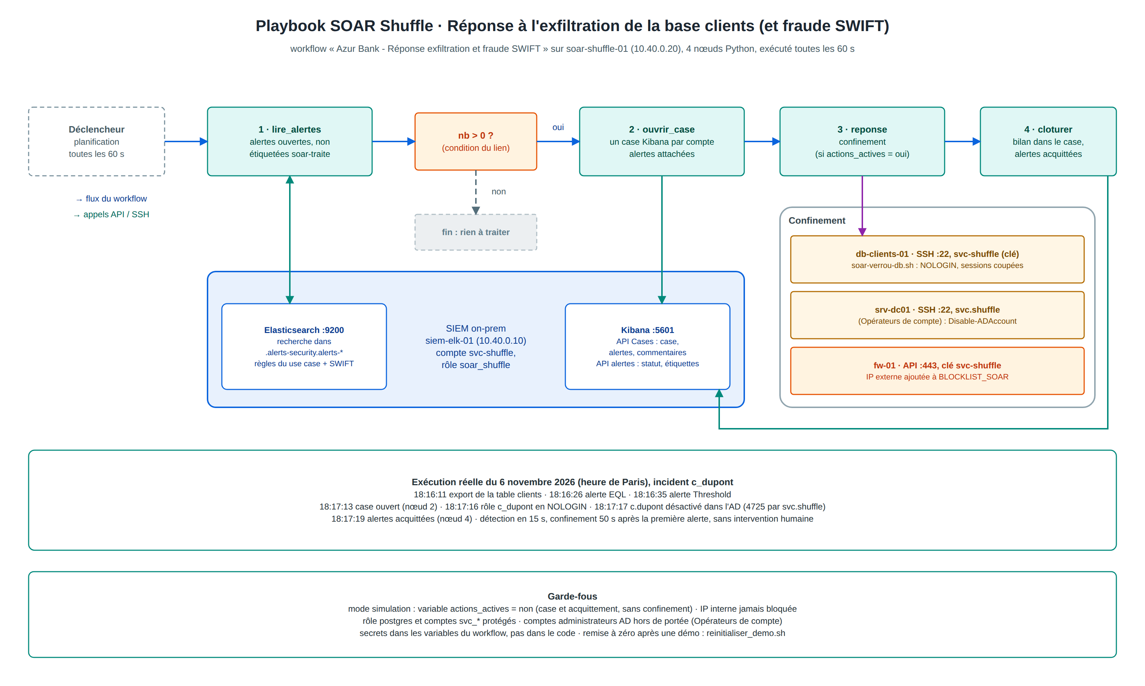

Phase 2 : le SOAR coupe la fuite, l'analyste valide le reste
Automatique : enrichissement, case, notification N2
Automatique si critique : rôle base en NOLOGIN, réversible
Validation analyste (1 clic) : compte AD désactivé
Validation analyste (1 clic) : IP externe bloquée sur fw-01
Notes:
Lucas · 1 min 30 (point 9 de l'énoncé).
La phase 2 n'est pas restée théorique : Shuffle tourne sur soar-shuffle-01. Toutes les 60 secondes, il lit les alertes non traitées. Nous avons séparé ce qui est automatique de ce qui demande un humain, selon le risque de se tromper.
Automatique, toujours : enrichir l'alerte, ouvrir un case par compte, prévenir le N2. Ces actions ne gênent personne.
Automatique seulement si l'alerte est critique, c'est-à-dire une lecture massive suivie d'un export vers Internet : le rôle base du compte passe en NOLOGIN et ses sessions sont coupées. C'est un coupe-circuit : il arrête la fuite en cours et se lève en une seconde.
Sur validation de l'analyste, en un clic : désactiver le compte AD et bloquer l'IP sur le pare-feu. Ce sont les actions lourdes : un guichetier bloqué à tort, c'est une agence à l'arrêt. Dans le lab, le mode démonstration les enchaîne sans clic pour mesurer le temps total.
Garde-fous : mode simulation, aucune IP interne bloquée, comptes administrateurs et de service hors de portée. En licence Basic il n'y a pas de webhook vers un SOAR, d'où la lecture des alertes par l'API.

Slide 23
50 s : la fuite est stoppée avant de devenir une crise
18:16:11
18:17:13
18:17:17
18:20
Lecture puis export de la table clients
Shuffle ouvre le case
Compte AD c.dupont désactivé (démo : sans clic)
Analyste N1 : triage
18:16:26
18:17:16
18:17:19
Alerte EQL critique (risque 99)
Rôle c_dupont en NOLOGIN
Alertes acquittées
15 s
50 s
1 clic
de l'export à la première alerte
de la première alerte à l'accès base coupé
de l'analyste pour l'AD et le pare-feu
Notes:
Lucas · 1 min.
Voici la chronologie réelle, à la seconde, tirée des journaux. À 18:16:11 le compte lit la table puis l'exporte. 15 secondes plus tard, la règle EQL alerte en critique. À 18:17:13 Shuffle ouvre le case, trois secondes après le rôle base est verrouillé, une seconde après le compte AD est désactivé : dans le lab, le mode démonstration valide ce clic tout seul pour mesurer le temps total. À 18:17:19 tout est acquitté.
Bilan : détection en 15 secondes, accès à la base coupé 50 secondes après la première alerte, automatiquement. En production, la désactivation AD et le blocage de l'IP attendent le clic de l'analyste, qui arrive ici à 18:20 sur une fuite déjà arrêtée : il valide, qualifie et documente.
Pour la direction, c'est la différence entre un incident maîtrisé et une crise : sans automatisation, une fuite découverte le lendemain matin, c'est la base entière partie et la notification CNIL inévitable.

Slide 24
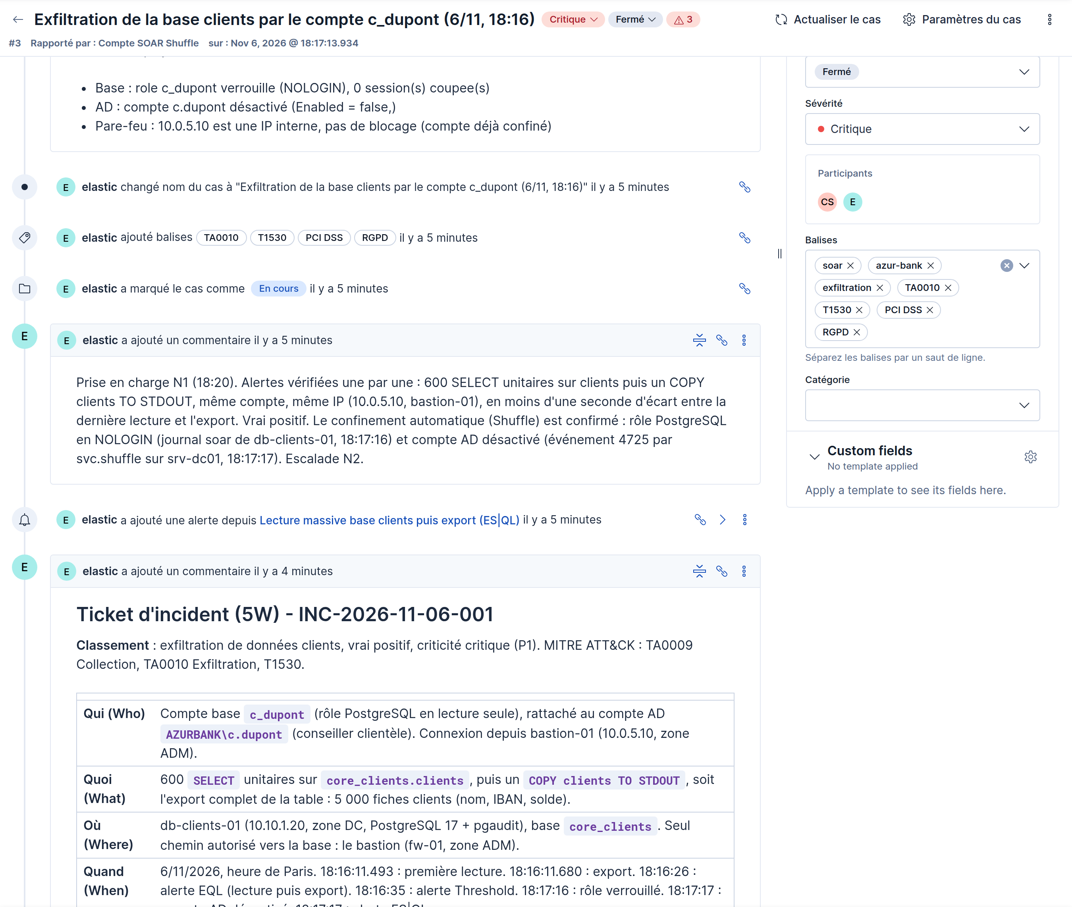
L'analyste documente : case Kibana et ticket 5W
Qui
c_dupont / AZURBANK\c.dupont, via bastion-01
Quoi
600 SELECT puis COPY : 5 000 fiches (nom, IBAN, solde)
Où
db-clients-01, base core_clients (zone DC)
Quand
6/11, 18:16:11 → confiné à 18:17:17
Pourquoi
Identifiants volés, MFA bastion non obligatoire
Suites : CNIL sous 72 h (RGPD art. 33), TOTP obligatoire sur le bastion, droits du rôle conseiller restreints.
Notes:
Lucas · 45 s.
Une fois l'incident contenu, l'analyste N1 vérifie les alertes une par une : même compte, même IP, 600 lectures puis un export en moins d'une seconde, c'est un vrai positif. Il confirme le confinement, rattache l'alerte arrivée après coup, et escalade au N2 qui vérifie le périmètre.
Le ticket suit la méthode 5W : qui, quoi, où, quand, pourquoi. Il chiffre l'impact : 5 000 fiches avec IBAN, donc notification CNIL sous 72 heures. Pas de numéro de carte dans la table, le périmètre PCI n'est pas touché.
Et il se termine par des recommandations : rendre le second facteur obligatoire sur le bastion, restreindre les droits du rôle conseiller, garder le playbook en mode réel.

Slide 25
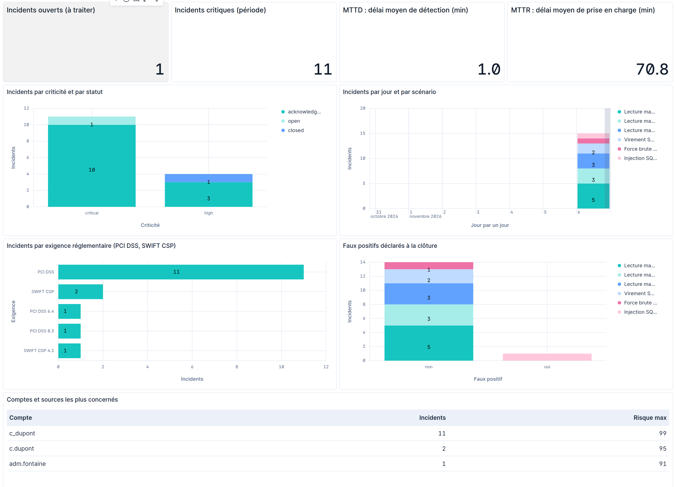
Dashboard direction : quatre questions du COMEX
Sommes-nous attaqués ?
Incidents ouverts, tendance par scénario
Est-ce grave ?
Incidents critiques, comptes à risque
Réagissons-nous vite ?
MTTD 1 min ; MTTR ≈ 1 min depuis le SOAR
Sommes-nous en règle ?
Incidents par exigence PCI DSS / SWIFT CSP, faux positifs
Notes:
Lucas · 1 min (point 10 de l'énoncé).
La direction ne lit pas des alertes, elle veut savoir : sommes-nous attaqués, est-ce grave, réagissons-nous vite, et sommes-nous en règle ?
En haut, les indicateurs clés : incidents ouverts, incidents critiques, MTTD et MTTR. Le MTTD est d'une minute, parce que nos règles tournent chaque minute. Le MTTR moyen de 71 minutes est tiré vers le haut par les alertes du matin, traitées avant la mise en service du SOAR ; depuis, la prise en charge tombe à environ une minute.
Au milieu, la répartition par criticité et par scénario. En bas, les incidents par exigence réglementaire, PCI DSS et SWIFT CSP, et les faux positifs déclarés par les analystes, qui mesurent la qualité de nos règles.
Le dashboard est exportable et recréable par script.

Slide 26
Coût cumulé sur 3 ans : l'écart se creuse chaque année
Économie Elastic sur 3 ans
− 80 k€
vs Microsoft Sentinel
− 200 k€
vs IBM QRadar
− 275 k€
vs Splunk Cloud + ES
Licence + infra + intégration, hors personnel. QRadar : milieu de fourchette, appliances en année 1. Prix Splunk et QRadar non publics, à confirmer par devis.
Notes:
Lucas · 1 min (point 11 de l'énoncé).
Le prix n'est pas notre premier argument, mais il compte. Chaque courbe additionne licence, infrastructure et intégration, hors personnel, sur le même périmètre : 100 Go par jour, +10 % par an, 12 mois de rétention.
Elastic démarre à environ 210 k€ la première année, à cause du cluster sur site, un peu au-dessus de Sentinel. Mais c'est la courbe la plus plate : au bout de 3 ans, environ 80 k€ de moins que Sentinel, 200 k€ de moins que QRadar et 275 k€ de moins que Splunk.
Honnêtement : Splunk et QRadar ne publient pas leurs prix, et la licence Elastic sur site est une fourchette. Notre total va de 350 à 450 k€.

Slide 27
TCO 3 ans ≈ 2,0 M€ : la licence pèse environ 10 %
≈ 79 %
personnel (interne + MSSP)
2,0 M€
≈ 10 %
licences Elastic, support inclus (190 k€)
≈ 400 k€
hors personnel sur 3 ans
Notes:
Lucas · 30 s.
Tout compris, environ 2 millions d'euros sur 3 ans. Les licences, support éditeur inclus dans l'abonnement Enterprise, n'en font que 10 % ; près de 80 %, c'est l'équipe : un ingénieur détection, trois analystes N2, un responsable à mi-temps et un MSSP la nuit. C'est l'équipe qui fait la qualité d'un SOC.
Si le jury trouve le prix élevé : on peut passer en licence Platinum des deux côtés au lieu d'Enterprise. On garde la vue unique ; on ne perd que les règles ES|QL qui interrogent le site et le cloud en même temps.

Slide 28
Retour sur investissement : une fuite évitée paie le SOC
Une fuite, secteur financier (IBM 2025)
Ce qu'il faut retenir
4,8 M€
1 fuite évitée ≈ 2,4 fois le coût du SOC sur 3 ans
Plateforme 12 fois moins chère qu'une fuite
Économie vs Splunk ≈ 1 analyste N2 pendant 3 ans
Hors amende RGPD et perte d'image
SOC complet sur 3 ans, personnel compris
2,0 M€
Plateforme Elastic sur 3 ans, hors personnel
0,4 M€
Source du coût d'une fuite : IBM, Cost of a Data Breach Report 2025 (5,56 M$, 1 $ = 0,86 €).
Notes:
Lucas · 1 min.
Mettons ces coûts face au risque. Une seule fuite dans le secteur financier coûte en moyenne 4,8 millions d'euros, sans compter l'amende RGPD.
Le SOC complet, personnel compris, coûte environ 2 millions sur 3 ans : une seule fuite évitée le rembourse presque deux fois et demie. La plateforme Elastic seule, environ 400 k€ sur 3 ans, c'est 12 fois moins que le coût d'une fuite.
Et l'économie par rapport à Splunk, environ 275 k€, finance l'équivalent d'un analyste N2 pendant 3 ans. C'est notre message : investir dans l'équipe plutôt que dans la licence.

Slide 29
Plan de déploiement : un SOC mature en 9 mois
Phase 0
Phase 1
Phase 2
Phase 3
Fait · SOC-CMM 1
Mois 1 à 3 · niveau 2
Mois 4 à 6 · niveau 2+
Mois 7 à 9 · niveau 3
Pilote sur le lab : 6 règles, SOAR, dashboard, 0 € de licence
Siège et datacenter : AD, base clients, zone PCI, cluster sur site 3 nœuds, Fleet et Logstash doublés
1 500 postes des agences, passerelle SWIFT, flux SEPA
SOAR en mode réel, MSSP la nuit, dashboard COMEX mensuel
Décision attendue du COMEX
Valider Elastic Security en hybride et un budget année 1 d'environ 210 k€ hors personnel (≈ 740 k€ tout compris, équipe SOC et MSSP inclus).
Notes:
Lucas · 1 min 15.
Concrètement, voici comment nous proposons de déployer, et la maturité visée à chaque étape, mesurée avec le modèle SOC-CMM : niveau 1 aujourd'hui avec le pilote, niveau 3, c'est-à-dire des processus définis et mesurés, au bout de 9 mois, puis la chasse aux menaces, niveau 4, en deuxième année. La phase 0 est déjà faite : c'est notre lab, gratuit, avec les règles et le SOAR qui fonctionnent.
Les trois premiers mois, on couvre le siège et le datacenter, là où sont la base clients et les données de carte : c'est là que se trouve le risque principal, il est donc couvert en premier.
Ensuite, les agences et la passerelle SWIFT. Enfin, le passage en exploitation : SOAR en mode réel, prestataire de nuit, et un tableau de bord présenté chaque mois au COMEX.
Ce que nous vous demandons aujourd'hui : valider Elastic Security en hybride, et un budget de première année d'environ 210 k€ hors personnel, dont le matériel du cluster sur site.

Slide 30

Notre recommandation
Conforme
Rapide
Prouvé
Et moins cher
PCI DSS, SWIFT CSP, SEPA, DORA
Fuite stoppée 50 s après la 1re alerte
Lab en service, 9 règles testées, 40 % des techniques prioritaires couvertes, SOAR réel
≈ 400 k€ sur 3 ans hors personnel, jusqu'à 40 % de moins
Merci · place aux questions et à la démonstration
Notes:
Lucas (ou Jakub pour conclure) · 45 s.
Pour conclure, quatre mots. Conforme : chaque exigence PCI DSS, SWIFT CSP, SEPA et DORA a sa preuve. Rapide : une fuite stoppée en 50 secondes. Prouvé : tout ce que nous vous avons montré tourne déjà sur notre lab, mesures à l'appui. Et en plus, moins cher : de 17 % de moins que Sentinel à 40 % de moins que Splunk, hors personnel.
Notre recommandation est donc Elastic Security en hybride, déployé en 9 mois.
Merci, nous sommes prêts pour vos questions, et pour une démonstration en direct si vous le souhaitez.

